Slide 1

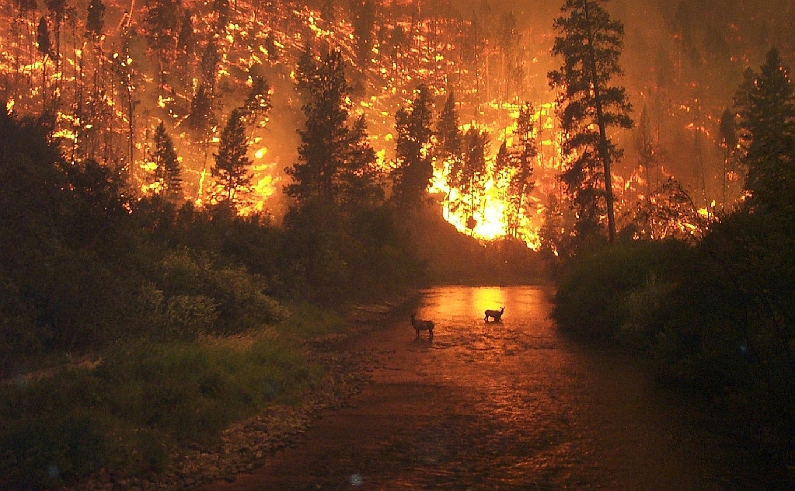
Aula Francisco Morán
Riesgo de incendios forestales: experiencia de AEMET.
Jueves 18 de mayo de 2023 Ramiro Romero Fresneda

Slide 2
Aula Francisco Morán
Riesgo de incendios forestales: experiencia de AEMET.
Índice
Los incendios forestales en España.
El sistema FWI: calibración.
Herramientas de visualización. Nuevos desarrollos.
ARISTOTLE.
Predicciones estacionales.

Slide 3
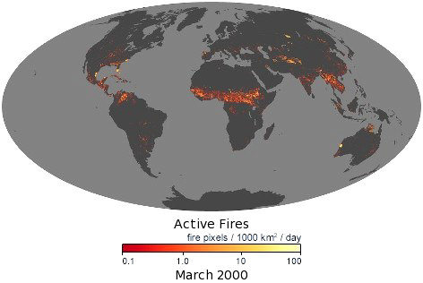
Aula Francisco Morán
Riesgo de incendios forestales: experiencia de AEMET.
Los incendios forestales en España

Slide 4
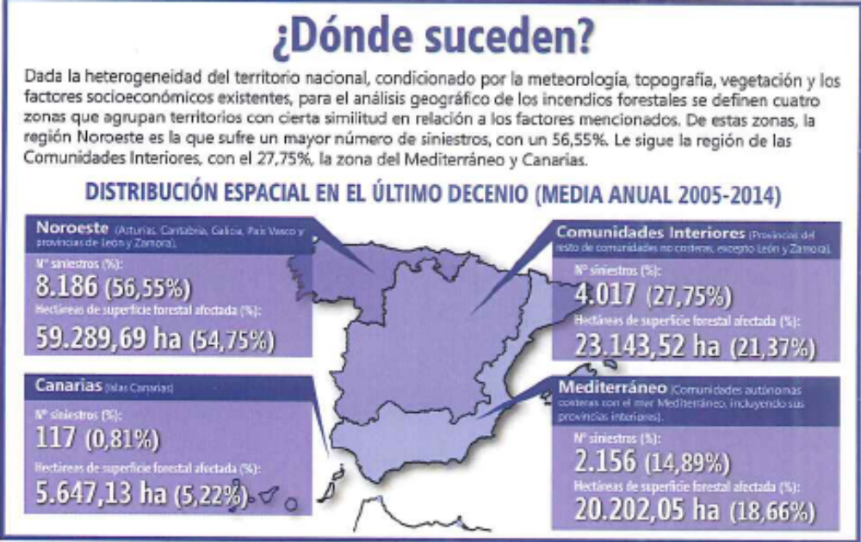
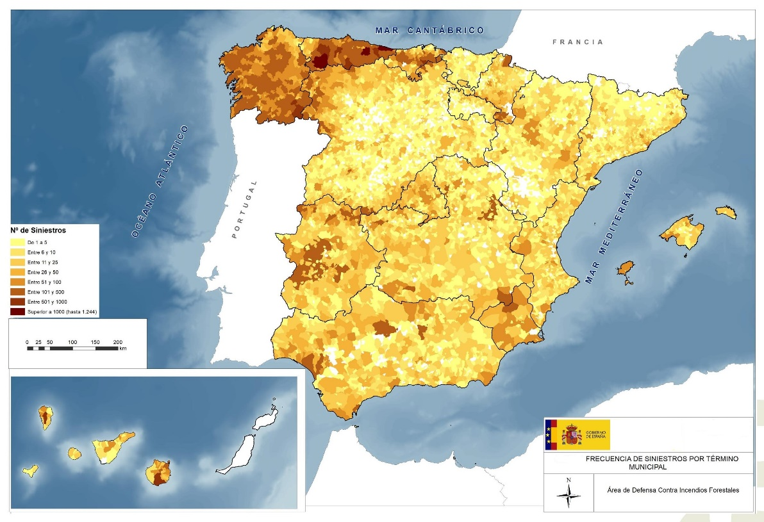
Aula Francisco Morán
Riesgo de incendios forestales: experiencia de AEMET.
Los incendios forestales en España
4 zonas bien diferenciadas: noroeste, comunidades interiores, mediterráneo y Canarias
Fuente: Los incendios forestales en España. Decenio 2006-2015. Ministerio de Agricultura, Pesca y Alimentación.

Slide 5
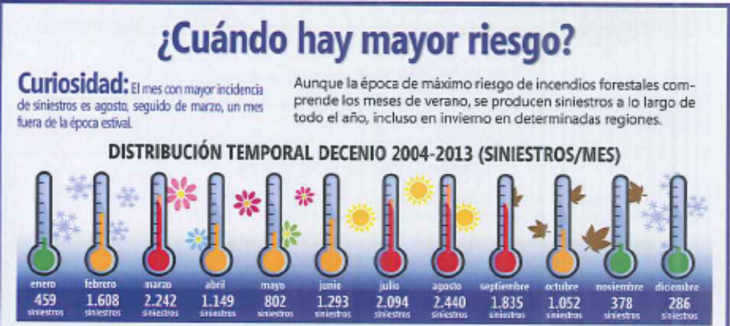
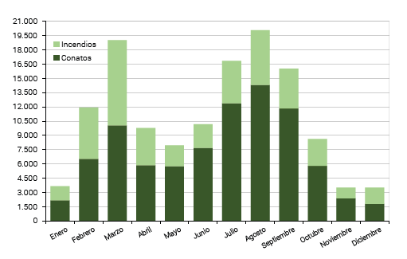
Aula Francisco Morán
Riesgo de incendios forestales: experiencia de AEMET.
Los incendios forestales en España
Fuente: Los incendios forestales en España. Decenio 2006-2015. Ministerio de Agricultura, Pesca y Alimentación.

Slide 6
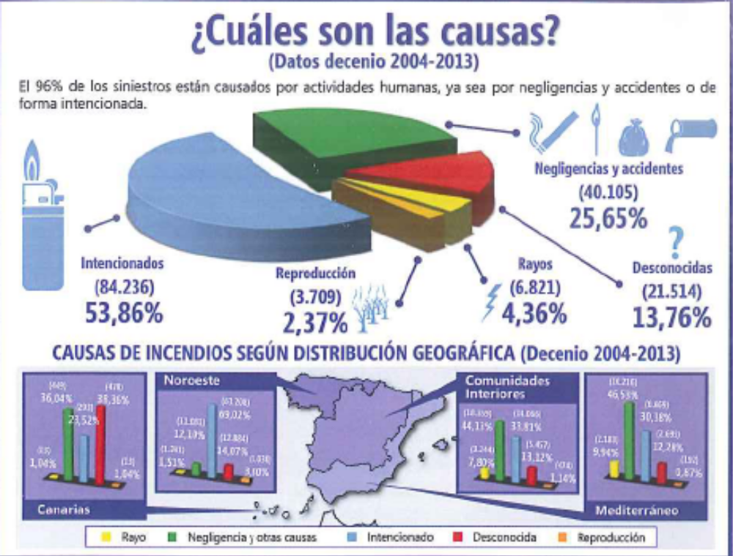
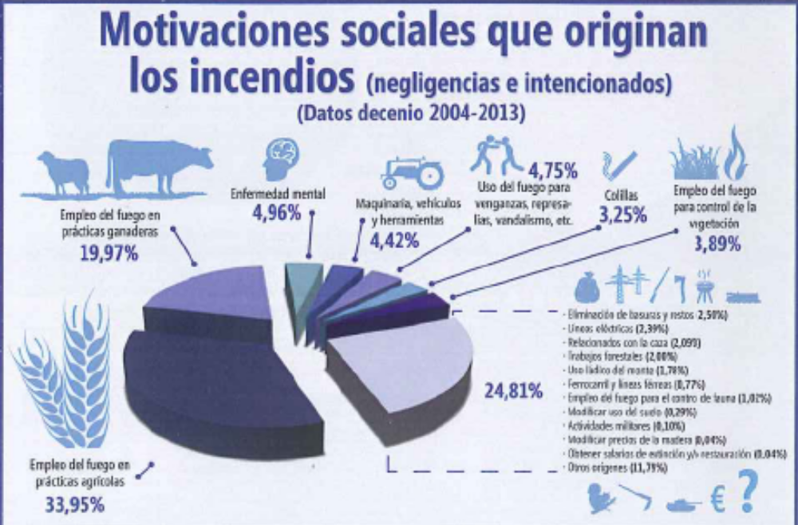
Aula Francisco Morán
Riesgo de incendios forestales: experiencia de AEMET.
Los incendios forestales en España

Slide 7
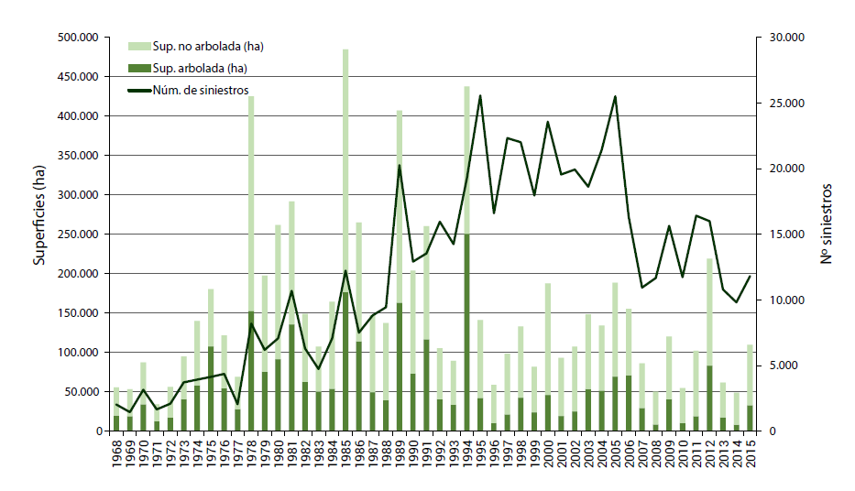
Aula Francisco Morán
Riesgo de incendios forestales: experiencia de AEMET.
Los incendios forestales en España
Fuente: Los incendios forestales en España. Ministerio de Agricultura, Pesca y Alimentación.

Slide 8
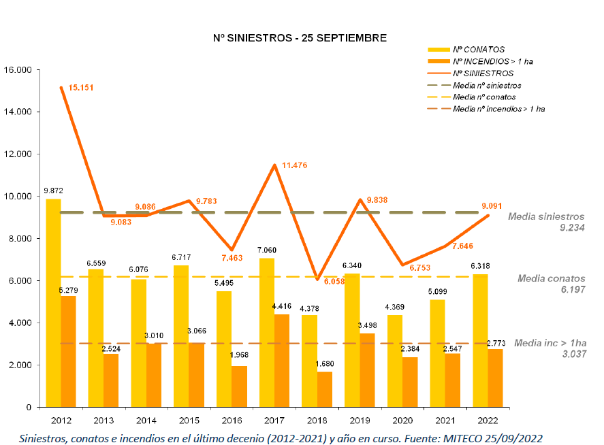
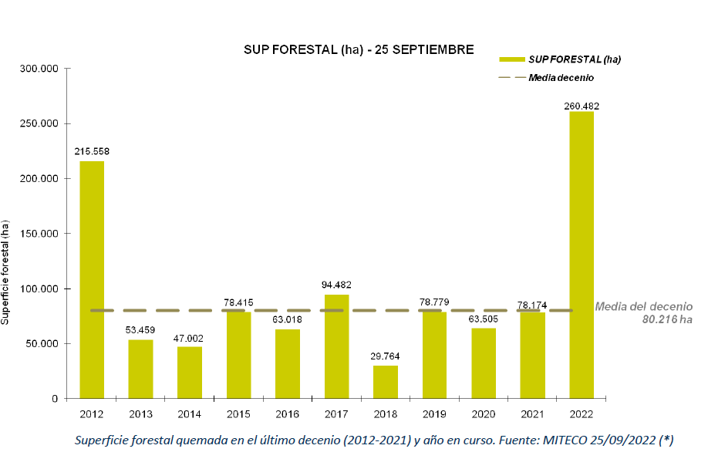
Aula Francisco Morán
Riesgo de incendios forestales: experiencia de AEMET.
Los incendios forestales en España

Slide 9
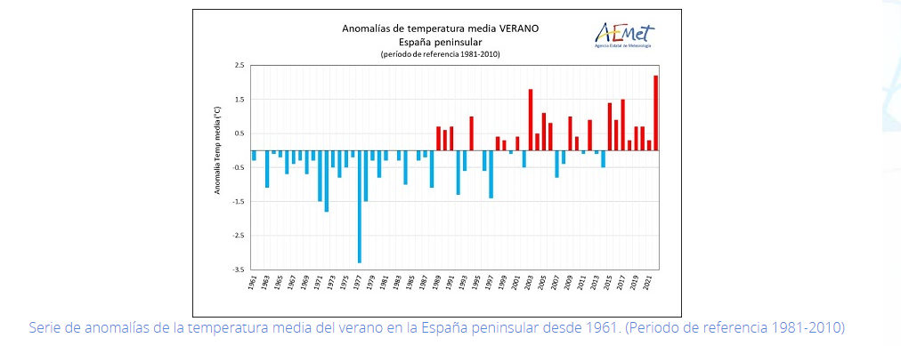
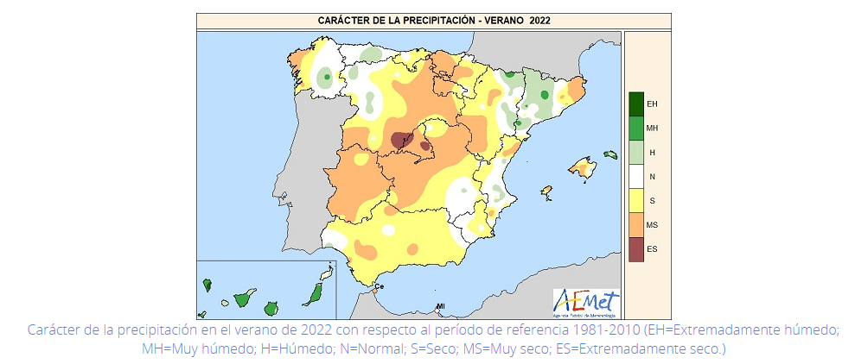
Aula Francisco Morán
Riesgo de incendios forestales: experiencia de AEMET.
Los incendios forestales en España
Fuente: Avance climático nacional de verano de 2022. Aemet

Slide 10
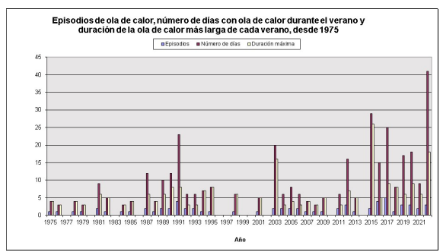
Aula Francisco Morán
Riesgo de incendios forestales: experiencia de AEMET.
3 olas de calor durante el verano de 2022:
12-18 junio
9-26 julio
30 julio-14 agosto
41 días de ola de calor
Fuente: Olas de calor en España desde 1975 Área de Climatología y Aplicaciones Operativas. Aemet.

Slide 11
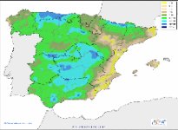
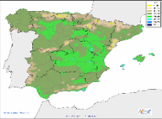
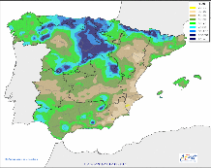
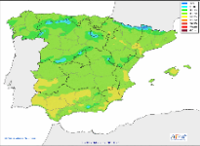
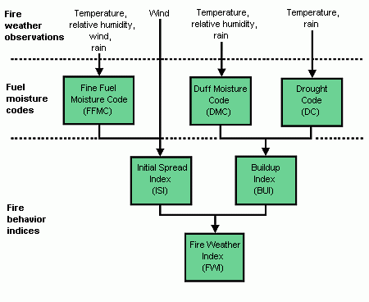
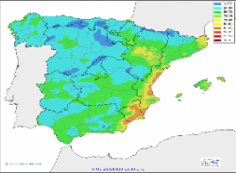
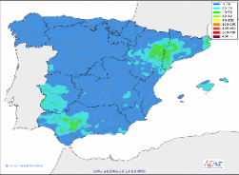
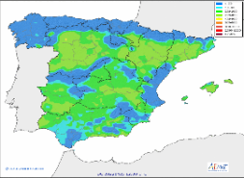
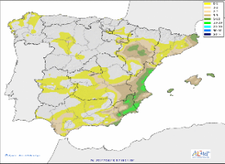
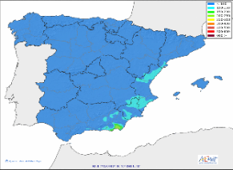
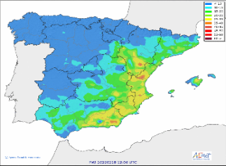
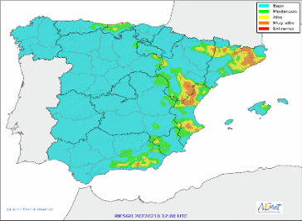
Aula Francisco Morán
Riesgo de incendios forestales: experiencia de AEMET.
El sistema FWI

Slide 12
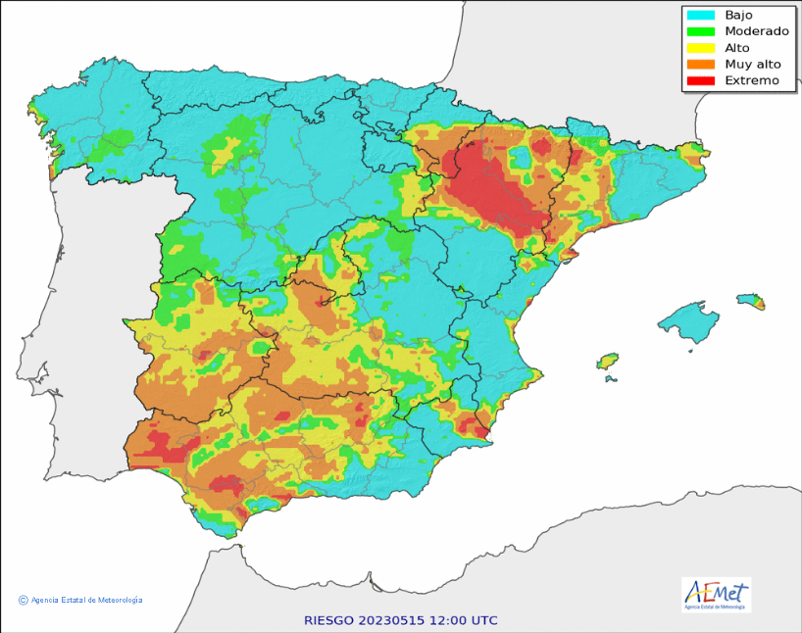
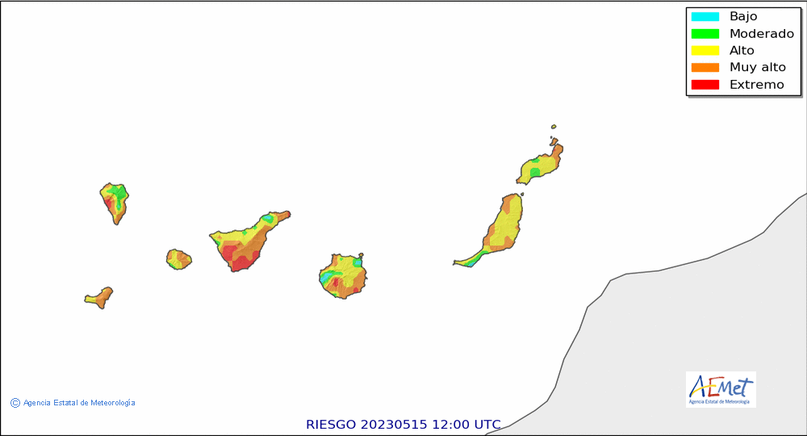
Aula Francisco Morán
Riesgo de incendios forestales: experiencia de AEMET.
El sistema FWI
PENÍNSULA, BALEARES, CEUTA Y MELILLA.
Análisis 12UTC
Predicción D+7 →ECMWF 5km
CANARIAS
Análisis 12UTC
Predicción D+7→ECMWF 5km
FWI: índice acumulativo. Tiene en cuenta los valores del día anterior

Slide 13
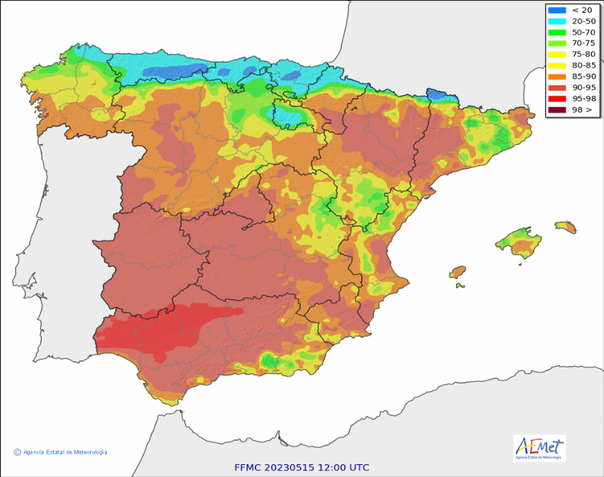
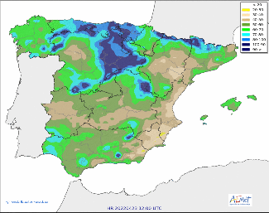
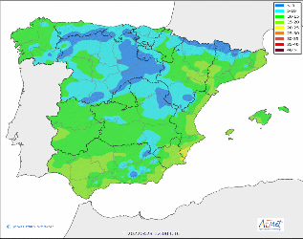


Aula Francisco Morán
Riesgo de incendios forestales: experiencia de AEMET.
El sistema FWI
FFMC: Estima el contenido de humedad de los combustibles finos muertos y la materia orgánica de una capa del suelo de una profundidad de 1.2 cm aproximadamente.

Slide 14
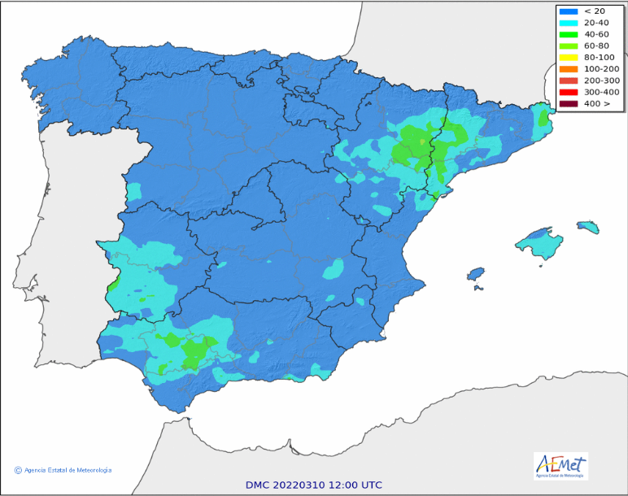
Aula Francisco Morán
Riesgo de incendios forestales: experiencia de AEMET.
El sistema FWI
DMC: Estima el contenido de humedad de los combustibles con un diámetro entre 3.8 y 7.6 cm y de la materia orgánica de una capa de suelo hasta una profundidad de 7 cm aproximadamente. Humedad del mantillo.

Slide 15



Aula Francisco Morán
Riesgo de incendios forestales: experiencia de AEMET.
El sistema FWI
DC: Estima el contenido de humedad de los combustibles con un diámetro entre 12.7 y 17.8 cm y de la materia orgánica de una capa de suelo hasta una profundidad de 18 cm aproximadamente.

Slide 16
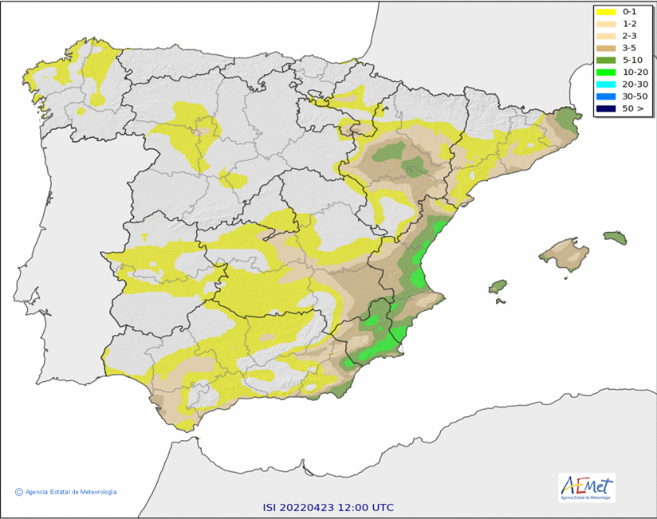


Aula Francisco Morán
Riesgo de incendios forestales: experiencia de AEMET.
El sistema FWI
ISI: Estima la velocidad de propagación inicial. Combina el valor del subíndice FFMC y el valor de la intensidad del viento.

Slide 17
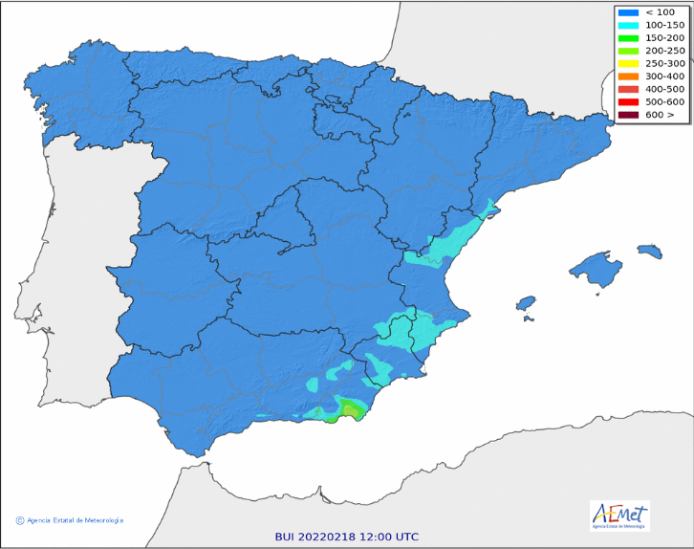
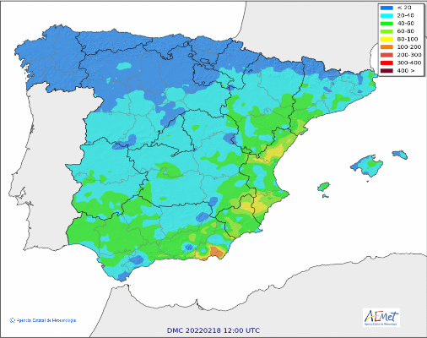
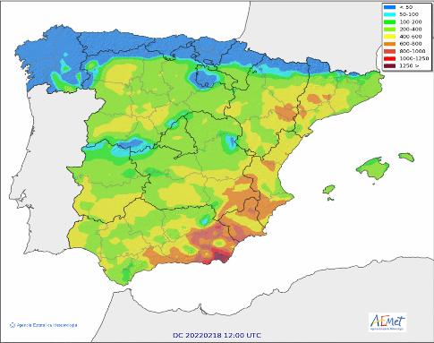
Aula Francisco Morán
Riesgo de incendios forestales: experiencia de AEMET.
El sistema FWI
BUI: Estima la disponibilidad de combustible a partir de los subíndices DMC y DC (combustibles pesados que se encuentran en el suelo y pueden alimentar un fuego).

Slide 18



Aula Francisco Morán
Riesgo de incendios forestales: experiencia de AEMET.
El sistema FWI
FWI: Es el índice final del Sistema y se calcula a partir de los subíndices ISI y BUI. Representa la intensidad de propagación del fuego, medida como energía desarrollada por unidad de longitud del frente de incendio.

Slide 19
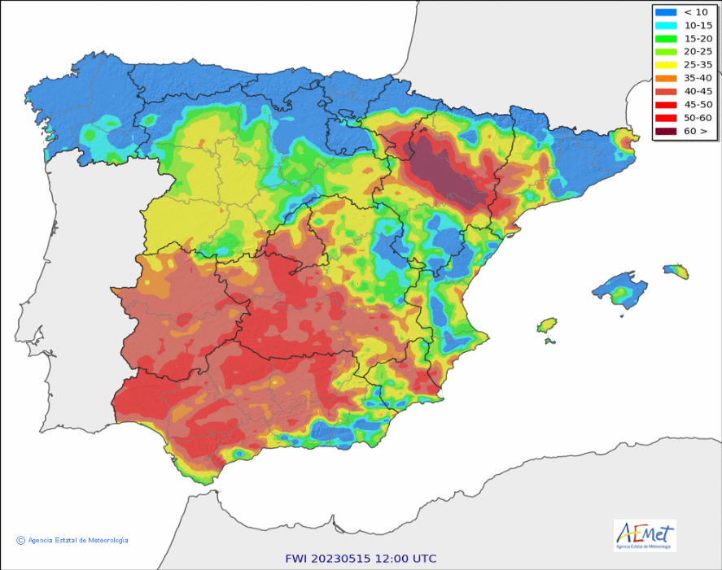



Aula Francisco Morán
Riesgo de incendios forestales: experiencia de AEMET.
El sistema FWI: calibración
¿Qué es calibrar?
FWI
RIESGO

Slide 20
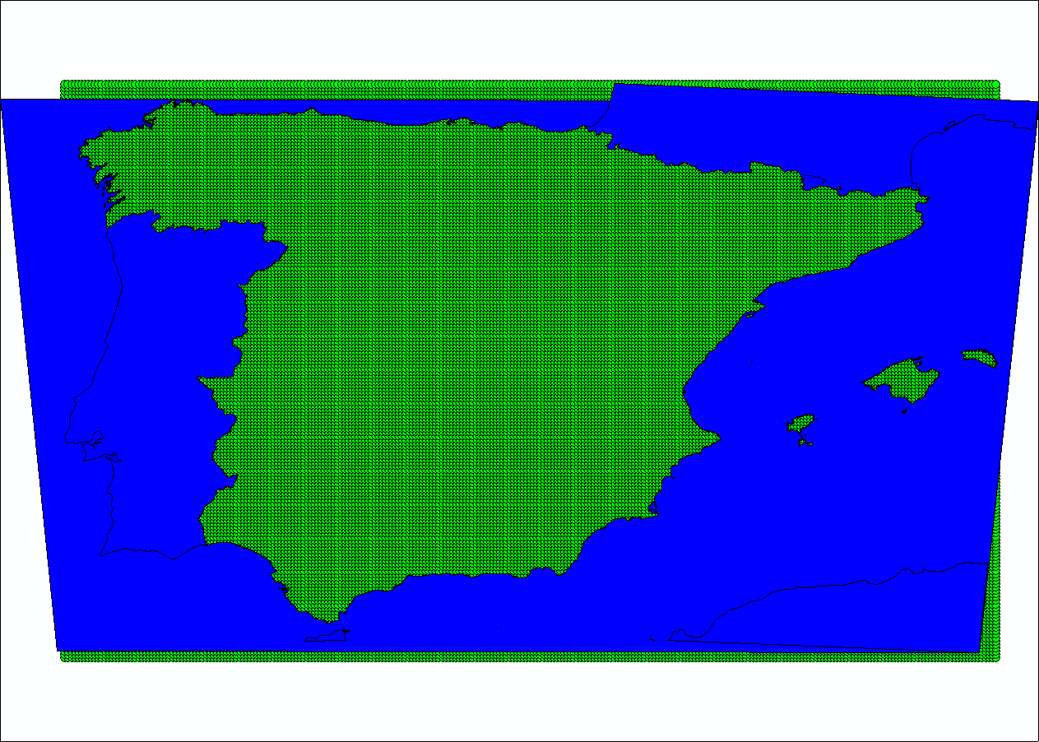
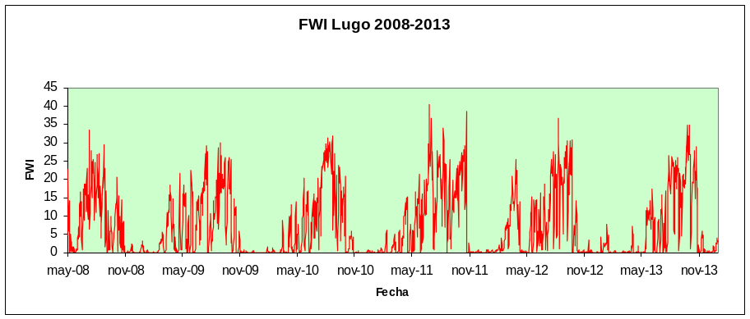
Aula Francisco Morán
Riesgo de incendios forestales: experiencia de AEMET.
El sistema FWI: calibración
FWI diario durante un periodo lo suficientemente largo.
Se calcula el FWI diario para cada punto de rejilla→47000 puntos aprox. cada 5km

Slide 21
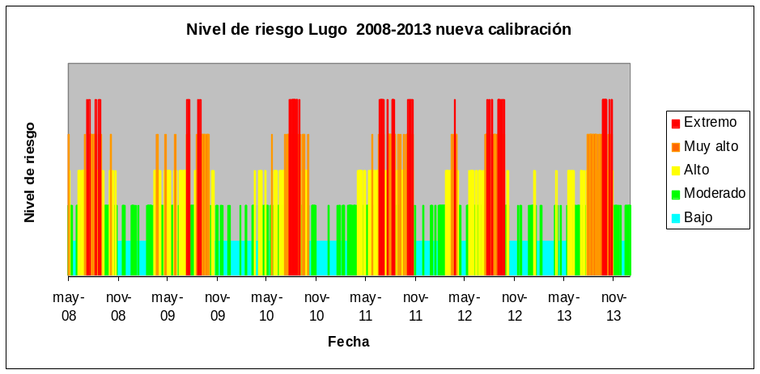
Aula Francisco Morán
Riesgo de incendios forestales: experiencia de AEMET.
El sistema FWI: calibración
Estratificado en cinco clases desde un punto de vista únicamente climatológico.
Bajo < percentil 40
Moderado percentil 65
Alto percentil 85
Muy alto percentil 95
Extremo > percentil 95
Actualmente serie de FWI Marzo 2013-Diciembre 2019. Modelo del Centro Europeo.

Slide 22
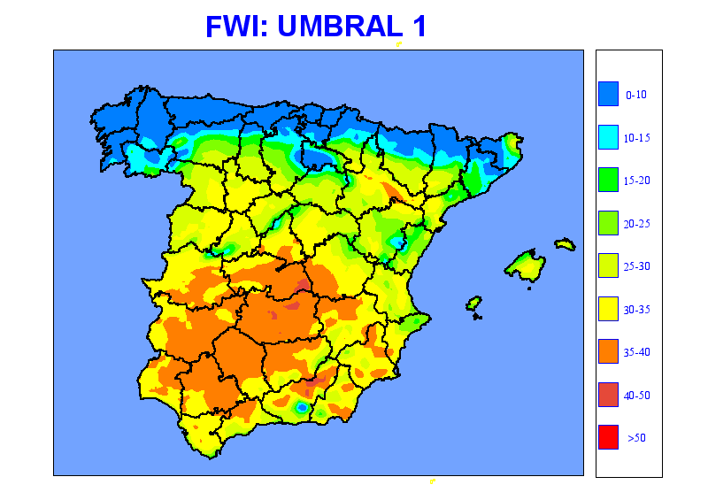
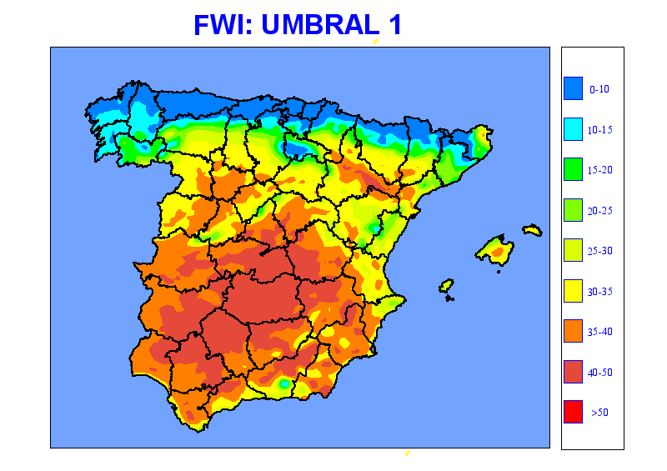
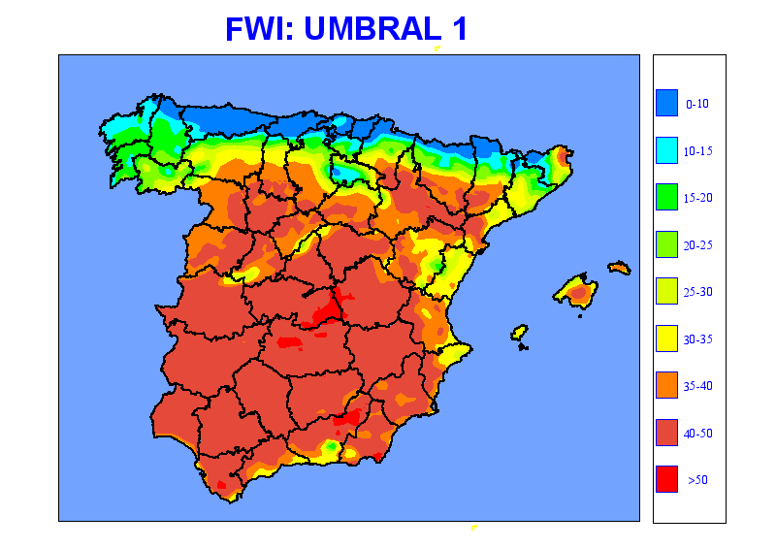
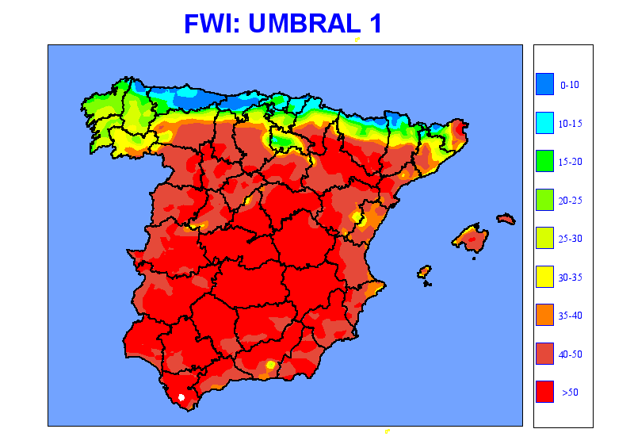
Aula Francisco Morán
Riesgo de incendios forestales: experiencia de AEMET.
El sistema FWI: calibración
bajo-moderado
moderado-alto
alto-muy alto
muy alto-extremo

Slide 23
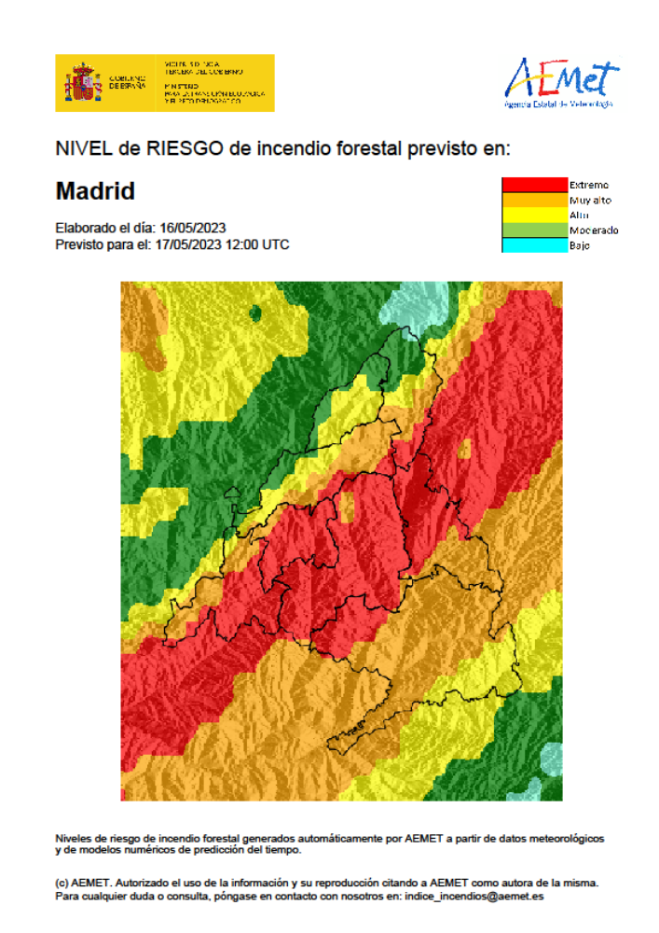
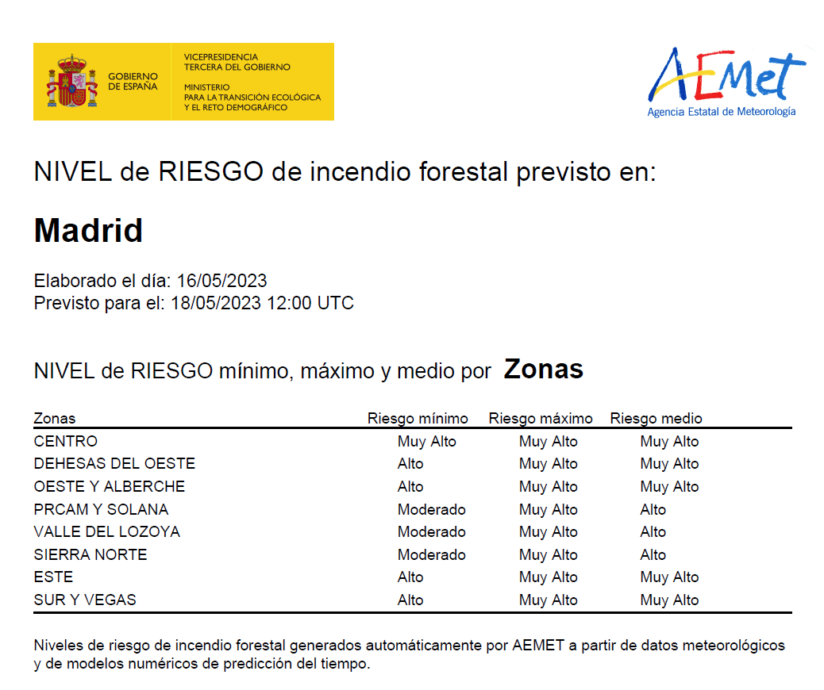
Aula Francisco Morán
Riesgo de incendios forestales: experiencia de AEMET.
El sistema FWI: calibración
Boletines diarios por zonas de distribución de efectivos contra incendios

Slide 24
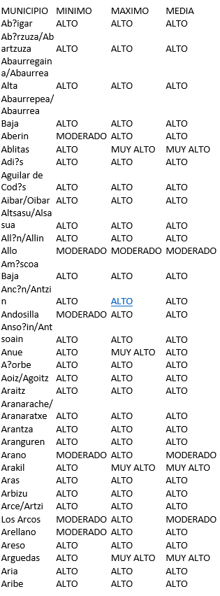
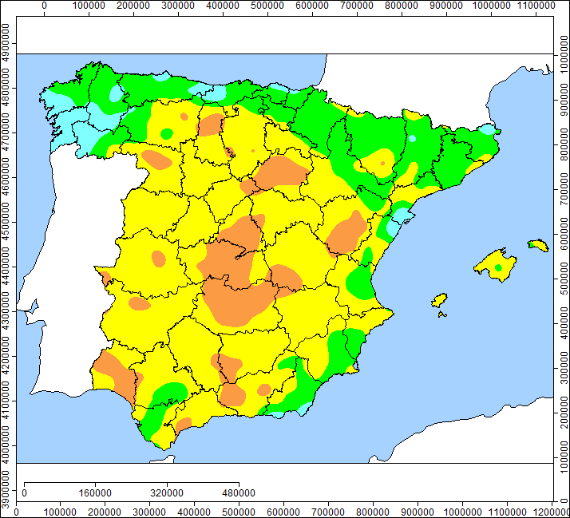
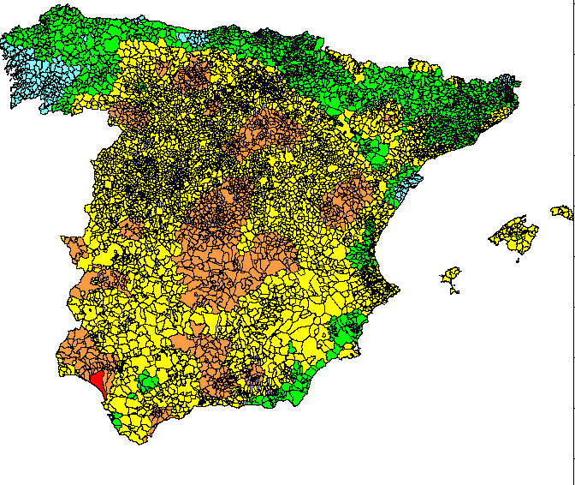
Aula Francisco Morán
Riesgo de incendios forestales: experiencia de AEMET.
El sistema FWI: calibración
Riesgo por municipio
Interpolado vs municipios
-Sistema de información geográfica
-Nivel de riesgo máximo y medio dentro del área delimitada por cada municipio.

Slide 25
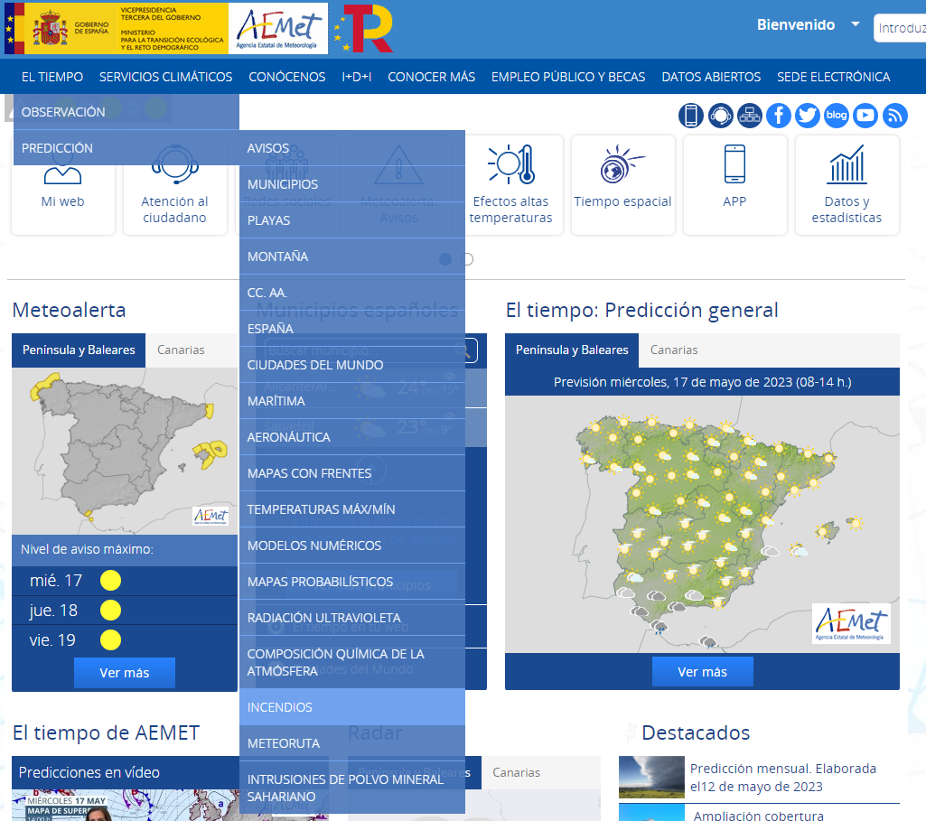

Herramientas de visualización. Nuevos desarrollos.
Aula Francisco Morán
Riesgo de incendios forestales: experiencia de AEMET.
https://www.aemet.es/es/eltiempo/prediccion/incendios

Slide 26


Herramientas de visualización. Nuevos desarrollos.
Aula Francisco Morán
Riesgo de incendios forestales: experiencia de AEMET.
https://effis.jrc.ec.europa.eu/apps/effis_current_situation/
European Forest Fire Information System EFFIS
https://gwis.jrc.ec.europa.eu/apps/gwis_current_situation/
Global Wildfire Information System GWIS

Slide 27


Herramientas de visualización. Nuevos desarrollos.
Aula Francisco Morán
Riesgo de incendios forestales: experiencia de AEMET.
https://worldview.earthdata.nasa.gov/

Slide 28




Herramientas de visualización. Nuevos desarrollos.
Aula Francisco Morán
Riesgo de incendios forestales: experiencia de AEMET.
CCI LandCover
FirEUrisk European fuel map at 1 km resolution.
Población
NDVI

Slide 29



Herramientas de visualización. Nuevos desarrollos.
Aula Francisco Morán
Riesgo de incendios forestales: experiencia de AEMET.
Nuevos desarrollos
Corine Land Cover
NDVI
FWI
¿Nuevo índice?

Slide 30




Herramientas de visualización. Nuevos desarrollos.
Aula Francisco Morán
Riesgo de incendios forestales: experiencia de AEMET.

Slide 31


Aula Francisco Morán
Riesgo de incendios forestales: experiencia de AEMET.
All Risk Integrated System TOwards Trans-boundary hoListic Early-warning - European Natural Hazards Scientific Partnership ARISTOTLE-ENHSP
Servicio de asesoría ARISTOTLE-EHNSP
Dg echo
EUROPEAN CIVIL PROTECTION AND HUMANITARIAN AID OPERATIONS
Para agilizar este sistema de intervención e integrar al máximo los datos disponibles, se ha puesto en marcha el proyecto ARISTOTLE (All Risk Integrated System Towards the Holistic Early-Warning). Involucra a 15 países europeos bajo la coordinación del Instituto Nacional de Geofísica y Vulcanología (INGV) con el apoyo del Instituto Central Austriaco de Meteorología y Geodinámica ZAMG

Slide 32


Aula Francisco Morán
Riesgo de incendios forestales: experiencia de AEMET.

Slide 33


Aula Francisco Morán
Riesgo de incendios forestales: experiencia de AEMET.

Slide 34



Aula Francisco Morán
Riesgo de incendios forestales: experiencia de AEMET.

Slide 35


Aula Francisco Morán
Riesgo de incendios forestales: experiencia de AEMET.

Slide 36



Aula Francisco Morán
Riesgo de incendios forestales: experiencia de AEMET.

Slide 37


Aula Francisco Morán
Riesgo de incendios forestales: experiencia de AEMET.
Predicciones estacionales

Slide 38

Aula Francisco Morán
Riesgo de incendios forestales: experiencia de AEMET.
https://www.youtube.com/watch?v=x1SgmFa0r04&ab_channel=NASAGoddard

Slide 39

Aula Francisco Morán
Riesgo de incendios forestales: experiencia de AEMET.

